Slide 1

Машинное обучение
#2. Python и библиотеки
к.ф.-м.н. Агафонов Александр Алексеевич
Казанский федеральный университет
Института математики и механики им. Н.И. Лобачевского
Кафедра высшей математики и математического моделирования

Slide 2

Python

Slide 3

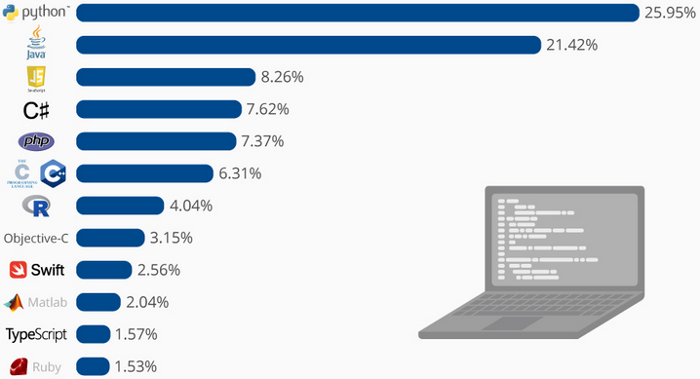
Язык программирования Python
Python — это высокоуровневый язык программирования, который используется в различных сферах IT, таких как машинное обучение, разработка приложений, web, парсинг и другие.
Автор языка Python, Гвидо ван Россумом, назвал его в честь британского комедийного шоу “Monty Python”, которое было популярно в начале 1970-х годов.
В 2019 году Python стал самым популярным языком программирования, обогнав Java на 10%.
3 декабря 2008 в релиз вышла третья версия Python, которая является основной до сих пор.
Python упрощает написание кода и делает разработку быстрой благодаря:
Интерпретируемый язык.
Привязка типа данных к значению, а не к переменной.
Динамическая типизация.
Удобный возврат нескольких значений функцией.
Автоматическое выделение памяти.
Встраивание кода на С, готовые инструменты

Slide 4
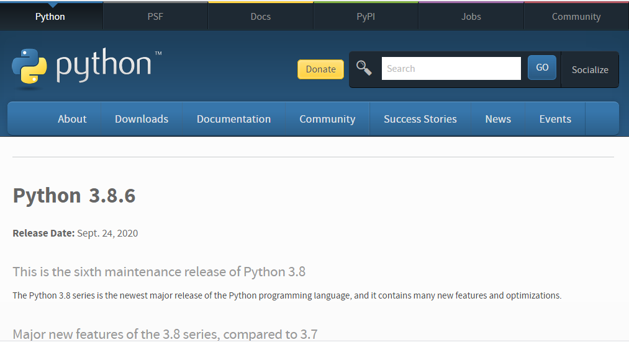
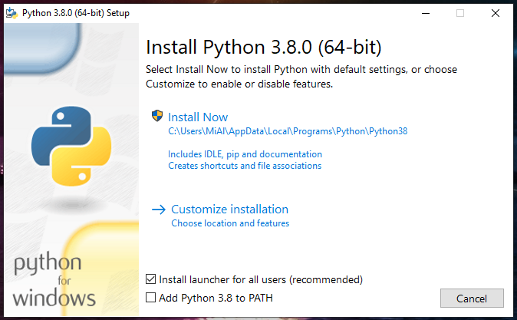
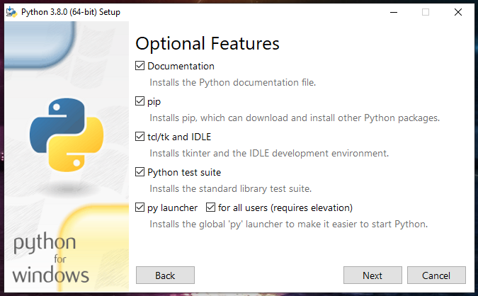
Установка Python и его библиотек
python-3.8.6-amd64
https://www.python.org/ftp/python/3.8.6/python-3.8.6-amd64.exe
Текст слайда

Slide 5
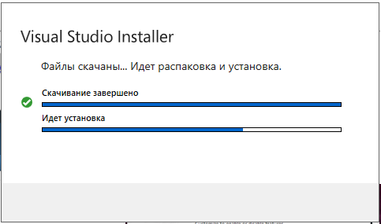
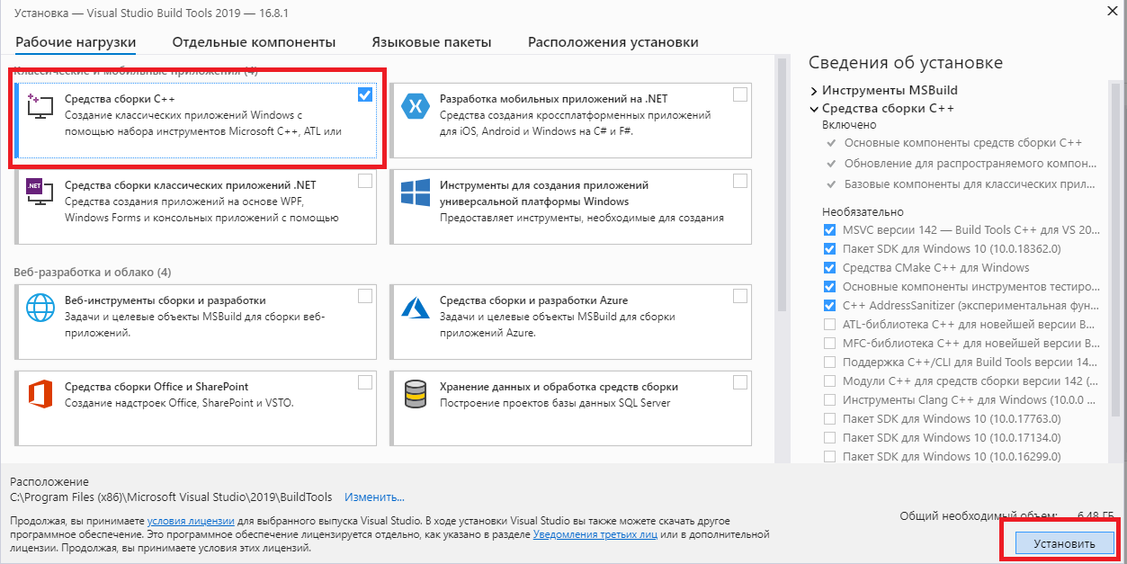
Установка Python и его библиотек
Средства сборки C++
https://aka.ms/vs/16/release/vs_buildtools.exe

Slide 6
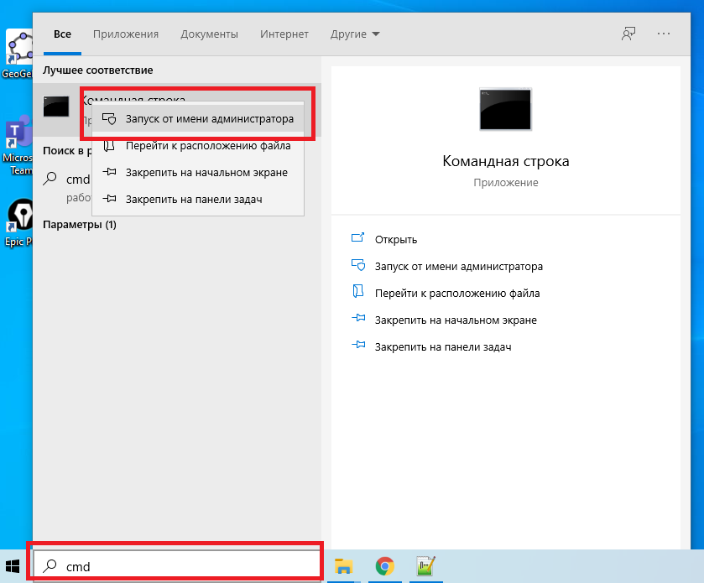
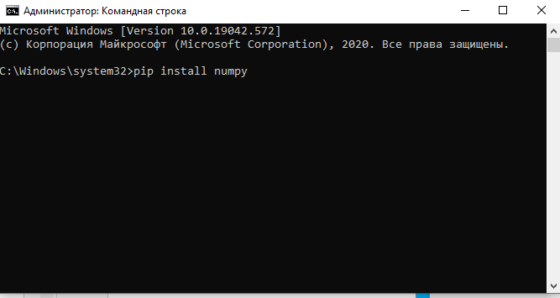
Установка Python и его библиотек
python -m pip install --upgrade pip
pip install --upgrade setuptools
pip install jupyter
pip install numpy==1.19.3
pip install matplotlib
pip install pygame
pip install sklearn
pip install opencv-python
pip install torch===1.7.0 torchvision===0.8.1 torchaudio===0.7.0 -f https://download.pytorch.org/whl/torch_stable.html

Slide 7
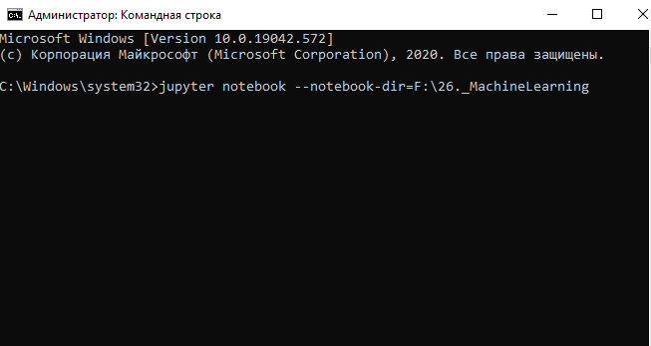
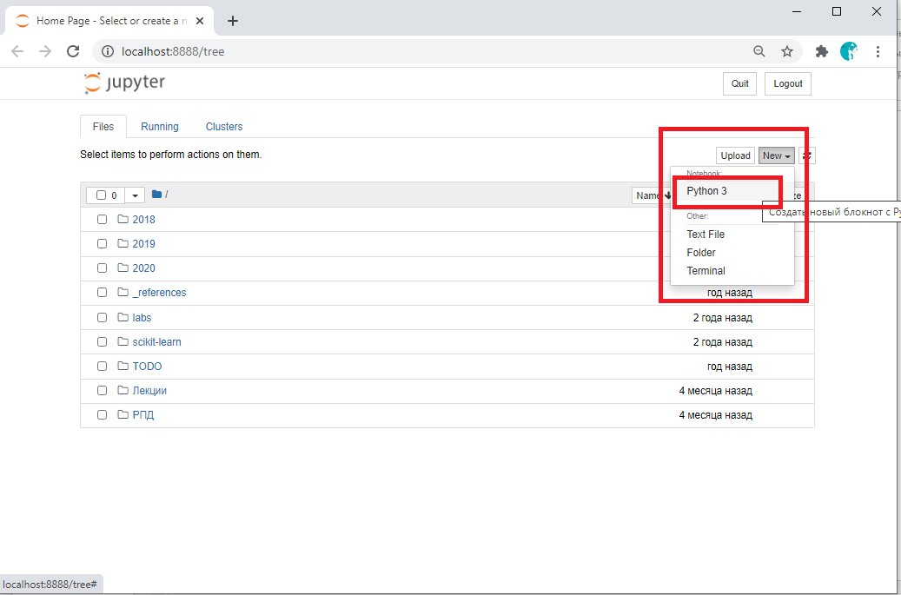
Работа в среде Jupyter
jupyter notebook --notebook-dir="Путь до рабочей директории"
python –m notebook --notebook-dir="Путь до рабочей директории"

Slide 8
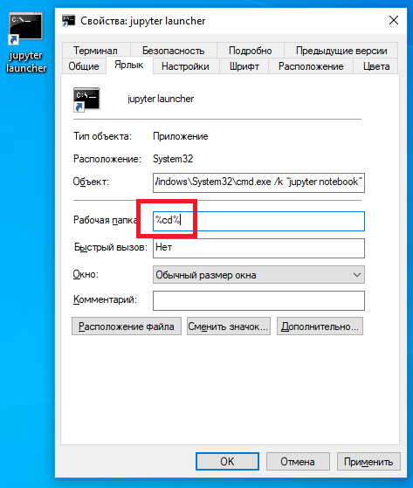
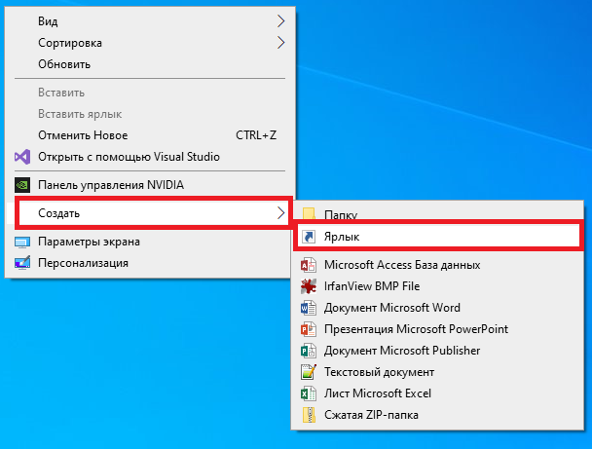
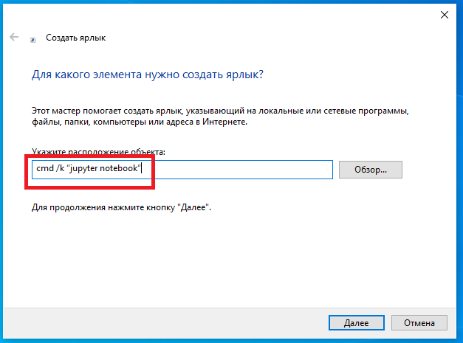
Работа в среде Jupyter
cmd /k "jupyter notebook"

Slide 9
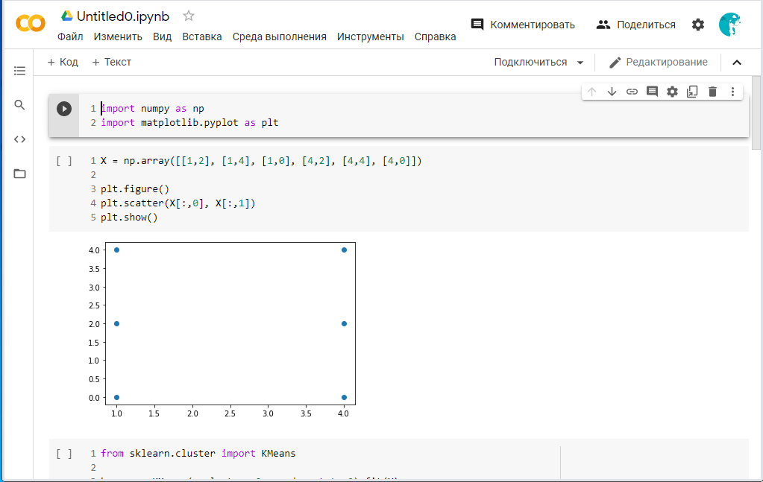
Работа в среде Colab
https://colab.research.google.com/

Slide 10
Типы данных
(https://learnxinyminutes.com/docs/ru-ru/python-ru/)
Математические действия
1 + 1 # => 2
8 - 1 # => 7
10 * 2 # => 20
35 / 5 # => 7.0
Результат целочисленного деления округляется в меньшую сторону
5 // 3 # => 1
-5 // 3 # => -2
Результат деления возвращает число с плавающей запятой
10.0 / 3 # => 3.3333333333333335
Остаток от деления
7 % 3 # => 1
Возведение в степень
2**3 # => 8
Приоритет операций указывается скобками
1 + 3 * 2 # => 7
(1 + 3) * 2 # => 8

Slide 11
Типы данных
Для отрицания используется ключевое слово not
not True # => False
Булевы операторы # Обратите внимание: ключевые слова "and" и "or" чувствительны к регистру букв
True and False # => False
False or True # => True
Равенство — это ==
1 == 1 # => True
Неравенство — это !=
1 != 1 # => False
Ещё немного сравнений
1 < 10 # => True
1 > 10 # => False
2 <= 2 # => True
2 >= 2 # => True
Сравнения могут быть записаны цепочкой
1 < 2 < 3 # => True

Slide 12
Типы данных
Строки определяются символом " или '
"Это строка."
'Это тоже строка.'
И строки тоже могут складываться
"Привет " + "мир!" # => "Привет мир! "
Со строкой можно работать, как со списком символов
"Привет мир!"[0] # => 'П'
Вы можете найти длину строки
len("Это строка") # => 10
Вы также можете форматировать, используя f-строки (в Python 3.6+)
name = "Рейко "
f"Она сказала, что ее зовут {name}." # => "Она сказала, что ее зовут Рейко“
В Python есть функция Print
print("Я Python. Приятно познакомиться!") # => Я Python. Приятно познакомиться!

Slide 13
Переменные и Коллекции
Объявлять переменные перед инициализацией не нужно.
some_var = 5
Списки хранят последовательности
li = [] #
Можно сразу начать с заполненного списка
other_li = [4, 5, 6]
Объекты добавляются в конец списка методом append()
li.append(1) # [1]
li.append(2) # [1, 2]
li.append(4) # [1, 2, 4]
li.append(3) # [1, 2, 4, 3]
И удаляются с конца методом pop()
li.pop() # => возвращает 3 и li становится равен [1, 2, 4]
Обращайтесь со списком, как с обычным массивом
li[0] # => 1
Обратимся к последнему элементу
li[-1] # => 3

Slide 14
Списки
Можно обращаться к диапазону, используя так называемые срезы
li[1:3] # Вернуть список из индекса с 1 по 3 => [2, 4]
li[2:] # Вернуть список, начиная с индекса 2 => [4, 3]
li[:3] # Вернуть список с начала до индекса 3 => [1, 2, 4]
li[::2] # Вернуть список, выбирая каждую вторую запись => [1, 4]
li[::-1] # Вернуть список в обратном порядке => [3, 4, 2, 1]
Используйте сочетания всего вышеназванного для выделения более сложных срезов
li[начало:конец:шаг]

Slide 15
Кортежи
Кортежи похожи на списки, только неизменяемые
tup = (1, 2, 3)
tup[0] # => 1
tup[0] = 3 # Выбрасывает ошибку TypeError
Операции с кортежами
len(tup) # => 3
tup + (4, 5, 6) # => (1, 2, 3, 4, 5, 6)
tup[:2] # => (1, 2)
Вы можете распаковывать кортежи (или списки) в переменные
a, b, c = (1, 2, 3) # a == 1, b == 2 и c == 3

Slide 16
Словари
Словари содержат ассоциативные массивы
empty_dict = {}
Вот так описывается предзаполненный словарь
filled_dict = {"one": 1, "two": 2, "three": 3}
Обратите внимание, что ключи для словарей должны быть неизменяемыми типами. Это сделано для того, чтобы ключ может быть преобразован в хеш для быстрого поиска. Неизменяемые типы включают целые числа, числа с плавающей запятой, строки, кортежи.
invalid_dict = {[1,2,3]: "123"} # => Выбрасывает ошибку TypeError: unhashable type: 'list'
valid_dict = {(1,2,3):[1,2,3]} # Однако значения могут быть любого типа.
Поиск значений с помощью []
filled_dict["one"] # => 1
Все ключи в виде списка получаются с помощью метода keys().
list(filled_dict.keys()) # => ["one", "two", "three"]

Slide 17
Множества
Множества
empty_set = set()
Инициализация множества набором значений.
filled_set = {1, 2, 2, 3, 4} # => {1, 2, 3, 4}
Как и ключи словаря, элементы множества должны быть неизменяемыми.
invalid_set = {[1], 1} # => Выбрасывает ошибку TypeError: unhashable type: 'list'
valid_set = {(1,), 1}
Множеству можно назначать новую переменную
filled_set = some_set
filled_set.add(5) # {1, 2, 3, 4, 5}
В множествах нет повторяющихся элементов
filled_set.add(5) # {1, 2, 3, 4, 5}

Slide 18
Циклы и условия
Условный оператор if. Отступы в python очень важны!
some_var = 5
if some_var > 10:
print("some_var точно больше, чем 10.")
elif some_var < 10: # Выражение elif необязательно.
print("some_var меньше, чем 10.")
else: # Это тоже необязательно.
print("some_var равно 10.")

Slide 19
Циклы и условия
Циклы For проходят по спискам.
for animal in ["собака", "кошка", "мышь"]: # Можете использовать format() для интерполяции форматированных строк
print("{} — это млекопитающее".format(animal))
for i in range(4):
print(i)
for i in range(4, 8):
print(i)
animals = ["собака", "кошка", "мышь"]
for i, value in enumerate(animals):
print(i, value)

Slide 20
Циклы и условия
Циклы while продолжаются до тех пор, пока указанное условие не станет ложным.
x = 0
while x < 4:
print(x)
x += 1 # Краткая запись для x = x + 1

Slide 21
Функции
Используйте def для создания новых функций
def add(x, y):
print("x is {} and y is {}".format(x, y))
return x + y
print(add(5, 6))
print(add(y=6, x=5))
a = [1,1,1]
b = [2,0,-1]
def vectorAdd(vect1,vect2):
vectSum = []
if len(vect1) == len(vect2):
for i in range(len(vect1)):
vectSum.append(vect1[i] + vect2[i])
return vectSum
print(vectorAdd(a,b))

Slide 22
Модули
import math
print(math.sqrt(16))
print(math.sin(math.pi/2))
print(math.e)
import random
print(random.uniform(0, 1))
print(random.randint(1, 20))
li = []
for i in range(1,3):
li.append([random.uniform(0,1),random.uniform(0,1)])
print(li)

Slide 23
Классы и объекты
Оператор class для создания класса
class Particle():
def __init__(self, radius, mass, position):
self.radius = radius
self.mass = mass
self.position = position
def update(self):
self.position = [random.randint(0, 100), random.randint(0, 100)]
number_of_particles = 5
my_particles = []
for n in range(number_of_particles):
particle = Particle(random.randint(1, 20),10,[random.randint(0, 100),random.randint(0, 100)])
my_particles.append(particle)
for particle in my_particles:
print(" Старое положение: " + str(particle.position))
particle.update()
print(" Новое положение: " + str(particle.position))

Slide 24
Numpy

Slide 25

Скаляр
Скаляр — это просто число, в отличие от вектора или матрицы.
Несколько скаляров образуют вектор.
Скаляры могут быть представлены разными типами чисел: вещественными, действительными или натуральными.
Обозначаются скаляры строчными и прописными буквами латинского и греческого алфавита:

Slide 26
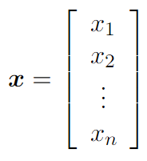
Вектор
Вектор — это упорядоченный массив скаляров.
Скаляры выступают в роли координат точек в пространстве.
Векторы можно складывать вместе, перемножать друг на друга и масштабировать.
Вектора обозначаются жирным шрифтом.
Каждый элемент вектора имеет индекс.

Slide 27

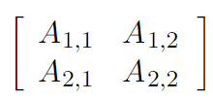
Матрица
Матрица — это двумерный массив скаляров.
Обозначается жирным шрифтом в верхнем регистре.
Матрица из вещественных чисел, где m рядов и n столбцов, записывается такая матрица вот так:
Поскольку матрица — двумерный массив, элементы матрицы имеют два индекса:

Slide 28






Операции над матрицами
Равные матрицы. Две матрицы называются равными, если они имеют одинаковые размеры и их соответствующие элементы равны.
Произведением матрицы на число называется матрица, полученная из исходной умножением каждого ее элемента на заданное число.
Суммой матриц A и B одного размера называется матрица C=A+BC=A+B такого же размера, получаемая из исходных путем сложения соответствующих элементов.

Slide 29
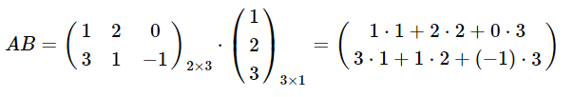





Произведение двух матриц
Произведением матрицы на матрицу называется матрица такая, что элемент матрицы С, стоящий в i-ой строке и j-ом столбце, т.е. элемент , равен сумме произведений элементов i-ой строки матрицы A на соответствующие элементы j-ого столбца матрицы B.
Свойства произведения матриц:
Ассоциативность
Ассоциативность по умножению
Дистрибутивность
Умножение на единичную матрицу
В общем случае умножение матриц не коммутативно, т.е.
Скалярное произведение векторов

Slide 30
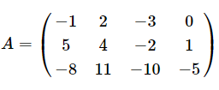
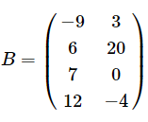

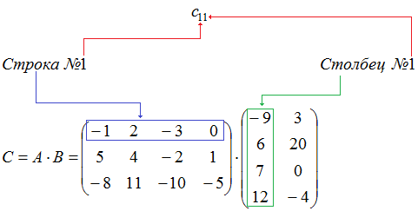
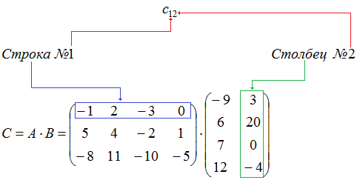
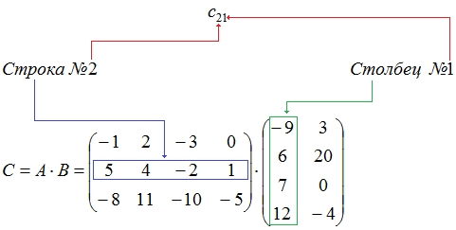
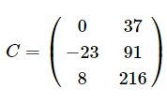
Произведение двух матриц

Slide 31
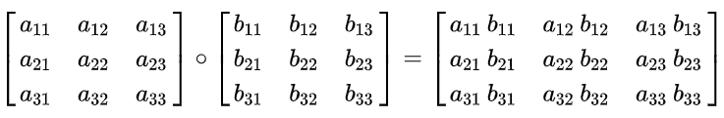
Произведение Адамара
Произведение Адамара (произведение Шура, покомпонентное произведение) — операция над двумя матрицами одинаковой размерности, результатом которой является матрица той же размерности, в которой каждый элемент с индексами i,j — это произведение элементов с индексами i,j исходных матриц.

Slide 32

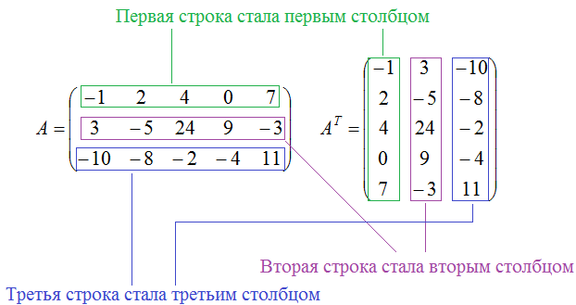
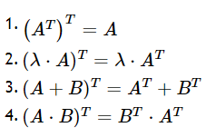
Транспонирование матриц
Транспонирование матрицы - это операция над матрицей, когда ее строки становятся столбцами с теми же номерами.
Свойства транспонирования матриц:

Slide 33
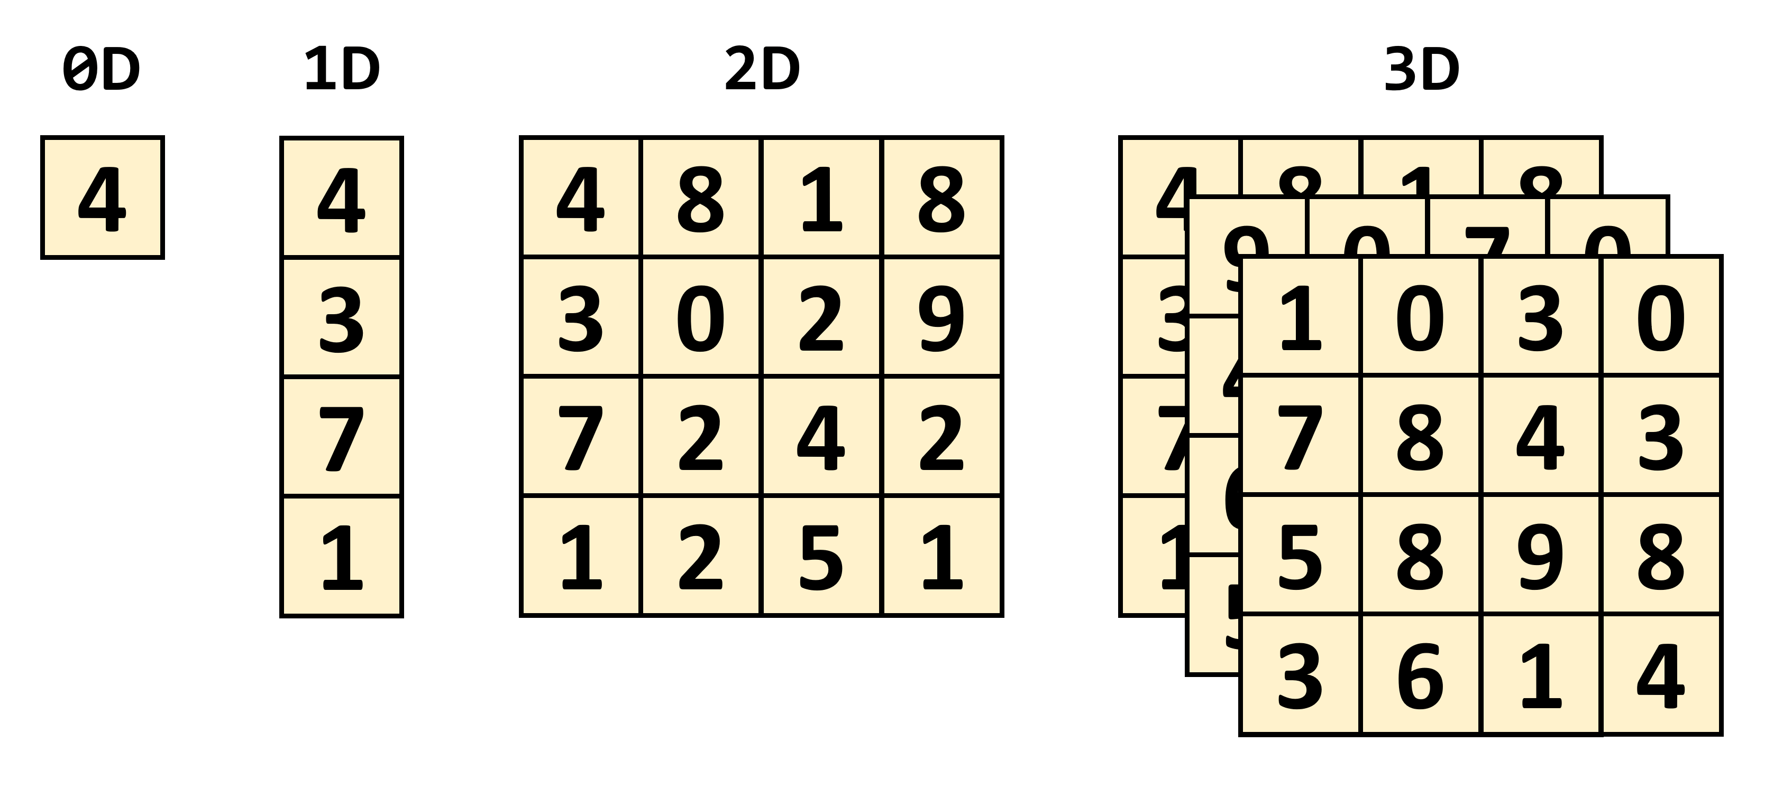
Тензор
Тензор — это многомерный массив чисел.
Обычно в нём больше двух измерений, так что он может быть изображён как многомерная сетка, состоящая из чисел.
Матрицы — те же тензоры, только они двухмерные, вот и все их отличия.
Тензоры получили известность благодаря фреймворкам для машинного обучения, например, PyTorch.

Slide 34
NumPy в Python
import numpy as np
Математические операции
np.cos(a)
np.arctan(a)
np.exp(a)
np.log(a)
numpy.random
np.random.seed(1000) # Инициализация генератора случайных чисел
np.random.sample() # 0.6336371838734877
np.random.sample(3) # array([ 0.53478558, 0.1441317 , 0.15711313])
np.random.randint(0, 3, 10) # array([0, 2, 0, 1, 1, 0, 2, 2, 2, 0])
np.random.uniform(2, 8, (2, 10))
array([[ 3.1517914 , 3.10313483, 2.84007134, 3.21556436, 4.64531786,
2.99232714, 7.03064897, 4.38691765, 5.27488548, 2.63472454],
[ 6.39470358, 5.63084131, 4.69996748, 7.07260546, 7.44340813,
4.10722203, 7.52956646, 4.8596943 , 3.97923973, 5.64505363]])

Slide 35
Массивы
Главной особенностью numpy является объект array. Массивы схожи со списками в python, исключая тот факт, что элементы массива должны иметь одинаковый тип данных, как float и int.
Создание массива из списка:
a = np.array([1, 2, 3])
Функция array() трансформирует вложенные последовательности в многомерные массивы.
b = np.array([[1.5, 2, 3], [4, 5, 6]])
Функция zeros() создает массив из нулей
np.zeros((3, 5))
Функция ones() — массив из единиц:
np.ones((2, 2, 2))
Функция empty() создает массив без его заполнения:
np.empty((3, 3))
Функция linspace() принимает в качестве одного из аргументов число, равное количеству нужных элементов:
np.linspace(0, 2, 9) # 9 чисел от 0 до 2 включительно

Slide 36
Базовые операции над массивами
Математические операции над массивами выполняются поэлементно
a = np.array([20, 30, 40, 50])
b = np.array([0, 1, 2, 3])
a + b
a – b
a * b
a / b
a ** b
Математические операции между массивом и числом
a + 1
a * 3
a ** 3

Slide 37
Базовые операции над массивами
Перемножение матриц
np.dot(np.ones((5,3)), np.ones((3,2)))
Унарные операции
a = np.array([[1, 2, 3], [4, 5, 6]])
np.sum(a), a.sum()
a.min(), a.max()
a.min(axis=0), a.min(axis=1)# Наименьшее число в каждом столбце | каждой строке
a.argmax(), a.argmin()

Slide 38
Базовые операции над массивами
Математические операции над массивами выполняются поэлементно
a = np.array(([[0, 1, 2], [10, 12, 13]], [[100, 101, 102], [110, 112, 113]]))
a.shape # => (2, 2, 3)
a[1, ...] # то же, что a[1, : , :] или a[1]
array([[100, 101, 102],
[110, 112, 113]])
a[... ,2] # то же, что a[: , : ,2]
array([[ 2, 13],
[102, 113]])
Итерирование многомерных массивов начинается с первой оси
for row in a:
print(row)
[[ 0 1 2]
[10 12 13]]
[[100 101 102]
[110 112 113]]

Slide 39
Базовые операции над массивами
Если нужно перебрать поэлементно весь массив, как если бы он был одномерным, для этого можно использовать атрибут flat:
a = np.array(([[0, 1, 2], [10, 12, 13]], [[100, 101, 102], [110, 112, 113]]))
for el in a.flat:
print(el)
0
1
2
10
12
13
100
101
102
110
112
113

Slide 40
Манипуляции с формой массивов
Форма массива может быть изменена с помощью различных команд
a.ravel() # Делает массив плоским
array([ 0, 1, 2, 10, 12, 13, 100, 101, 102, 110, 112, 113])
a.shape = (6, 2) # Изменение формы
a
array([[ 0, 1],
[ 2, 10],
[ 12, 13],
[100, 101],
[102, 110],
[112, 113]])
a.transpose(), a.T # Транспонирование
array([[ 0, 2, 12, 100, 102, 112],
[ 1, 10, 13, 101, 110, 113]])
a.reshape((3, 4)) # Изменение формы
array([[ 0, 1, 2, 10],
[ 12, 13, 100, 101],
[102, 110, 112, 113]])

Slide 41
Выбор и перемешивание
Перемешать NumPy массив можно с помощью функции shuffle:
a = np.arange(10)
a
array([0, 1, 2, 3, 4, 5, 6, 7, 8, 9])
np.random.shuffle(a)
a
array([2, 8, 7, 3, 5, 0, 4, 9, 1, 6])
Также перемешать массив с помощью функции permutation:
np.random.permutation(10)
array([1, 2, 3, 8, 7, 9, 4, 6, 5, 0])
Сделать случайную выборку из массива можно с помощью функции numpy.random.choice(a, size=None, replace=True, p=None)
a = np.arange(10)
a
array([0, 1, 2, 3, 4, 5, 6, 7, 8, 9])
np.random.choice(a, 10, p=[0.5, 0.25, 0.25, 0, 0, 0, 0, 0, 0, 0])
array([0, 0, 0, 0, 1, 2, 0, 0, 1, 1])

Slide 42
Matpltlib

Slide 43
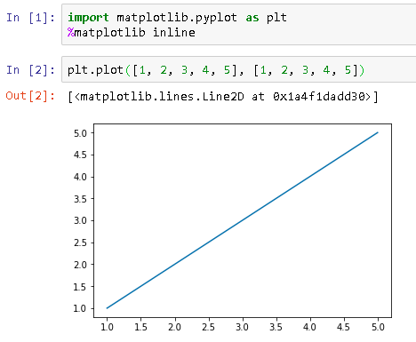
Начало работы
import matplotlib.pyplot as plt
import matplotlib.pyplot as plt
plt.plot([1, 2, 3, 4, 5], [1, 2, 3, 4, 5])
plt.show()

Slide 44
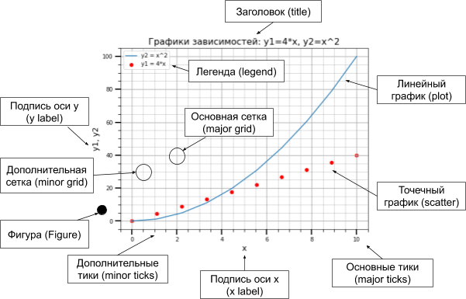
Основные элементы графика

Slide 45
Основные элементы графика
import matplotlib.pyplot as plt
from matplotlib.ticker import (MultipleLocator, FormatStrFormatter, AutoMinorLocator)
import numpy as np
x = np.linspace(0, 10, 10)
y1 = 4*x
y2 = [i**2 for i in x]
fig, ax = plt.subplots(figsize=(8, 6))
ax.set_title("Графики зависимостей: y1=4*x, y2=x^2", fontsize=16)
ax.set_xlabel("x", fontsize=14)
ax.set_ylabel("y1, y2", fontsize=14)
ax.grid(which="major", linewidth=1.2)
ax.grid(which="minor", linestyle="--", color="gray", linewidth=0.5)
ax.scatter(x, y1, c="red", label="y1 = 4*x")
ax.plot(x, y2, label="y2 = x^2")
ax.legend()
ax.xaxis.set_minor_locator(AutoMinorLocator())
ax.yaxis.set_minor_locator(AutoMinorLocator())
ax.tick_params(which='major', length=10, width=2)
ax.tick_params(which='minor', length=5, width=1)
plt.show()

Slide 46
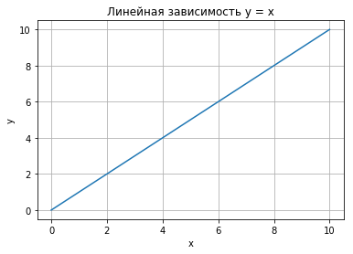
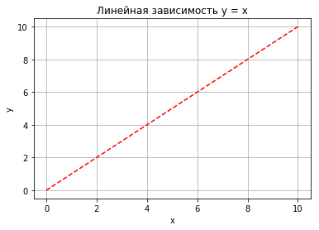
Построение графика
График линейной зависимости с названием, подписью осей и координатной сеткой:
import numpy as np
# Независимая (x) и зависимая (y) переменные
x = np.linspace(0, 10, 50)
y = x
# Построение графика
plt.title("Линейная зависимость y = x") # заголовок
plt.xlabel("x") # ось абсцисс
plt.ylabel("y") # ось ординат
plt.grid() # включение отображение сетки
plt.plot(x, y) # построение графика
Изменение типа линии и ее цвета
plt.plot(x, y, "r--") # построение график

Slide 47
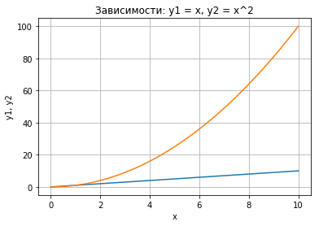
Построение нескольких графиков на одном рисунке
# Линейная зависимость
x = np.linspace(0, 10, 50)
y1 = x
# Квадратичная зависимость
y2 = [i**2 for i in x]
# Построение графика
plt.title("Зависимости: y1 = x, y2 = x^2") # заголовок
plt.xlabel("x") # ось абсцисс
plt.ylabel("y1, y2") # ось ординат
plt.grid() # включение отображение сетки
plt.plot(x, y1, x, y2) # построение графика

Slide 48
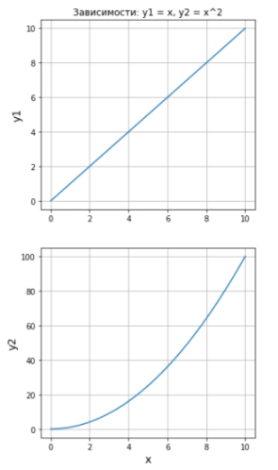
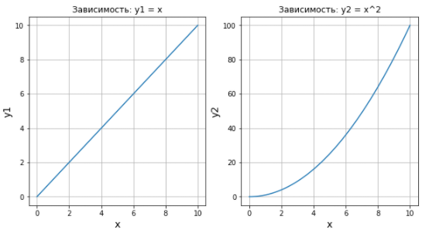
Несколько разделенных полей с графиками
# Линейная зависимость
x = np.linspace(0, 10, 50)
y1 = x
# Квадратичная зависимость
y2 = [i**2 for i in x]
# Построение графиков
plt.figure(figsize=(5, 10))
plt.subplot(2, 1, 1)
plt.plot(x, y1) # построение графика
plt.title("Зависимости: y1 = x, y2 = x^2") # заголовок
plt.ylabel("y1", fontsize=14) # ось ординат
plt.grid(True) # включение отображение сетки
plt.subplot(2, 1, 2)
plt.plot(x, y2) # построение графика
plt.xlabel("x", fontsize=14) # ось абсцисс
plt.ylabel("y2", fontsize=14) # ось ординат
plt.grid(True) # включение отображение сетки
# Линейная зависимость
x = np.linspace(0, 10, 50)
y1 = x
# Квадратичная зависимость
y2 = [i**2 for i in x]
# Построение графиков
plt.figure(figsize=(10, 5))
plt.subplot(1, 2, 1)
plt.plot(x, y1) # построение графика
plt.title("Зависимость: y1 = x") # заголовок
plt.ylabel("y1", fontsize=14) # ось ординат
plt.xlabel("x", fontsize=14) # ось абсцисс
plt.grid(True) # включение отображение сетки
plt.subplot(1, 2, 2)
plt.plot(x, y2) # построение графика
plt.title("Зависимость: y2 = x^2") # заголовок
plt.xlabel("x", fontsize=14) # ось абсцисс
plt.ylabel("y2", fontsize=14) # ось ординат
plt.grid(True) # включение отображение сетки

Slide 49
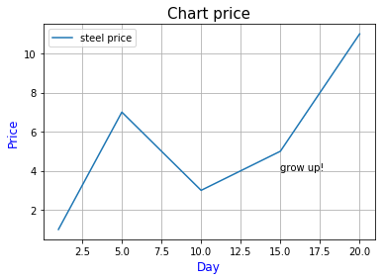
Работа с инструментом pyplot
Заголовок графика
Наименование осей
Легенда
Текстовое примечание
x = [1, 5, 10, 15, 20]
y = [1, 7, 3, 5, 11]
plt.plot(x, y, label='steel price')
plt.title('Chart price', fontsize=15)
plt.xlabel('Day', fontsize=12, color='blue')
plt.ylabel('Price', fontsize=12, color='blue')
plt.legend()
plt.grid(True)
plt.text(15, 4, 'grow up!')

Slide 50
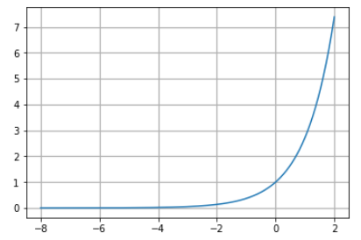
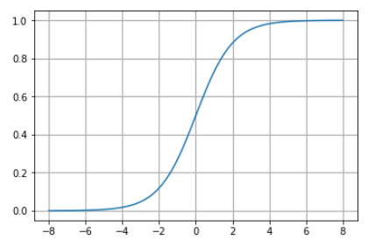
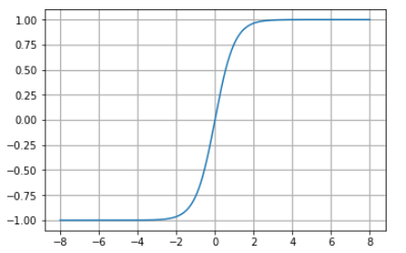
Построение графиков функций
exp(x)
x = np.linspace(-8,2,1000)
y = np.exp(x)
ax.grid(which="major", linewidth=1.2)
ax.grid(which="minor", linestyle="--", color="gray", linewidth=0.5)
plt.plot(x,y)
plt.show()
Сигмоида σ(x)
x = np.linspace(-8,8,1000)
y = 1/(1 + np.exp(-x))
ax.grid(which="major", linewidth=1.2)
ax.grid(which="minor", linestyle="--", color="gray", linewidth=0.5)
plt.plot(x,y)
plt.show()
Гиперболический тангенс th(x)
x = np.linspace(-8,8,1000)
y = (np.exp(x)-np.exp(-x))/ (np.exp(x)+np.exp(-x))
ax.grid(which="major", linewidth=1.2)
ax.grid(which="minor", linestyle="--", color="gray", linewidth=0.5)
plt.plot(x,y)
plt.show()

Slide 51
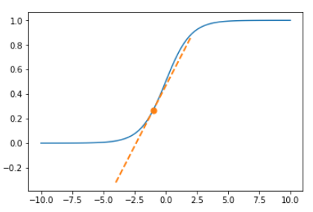
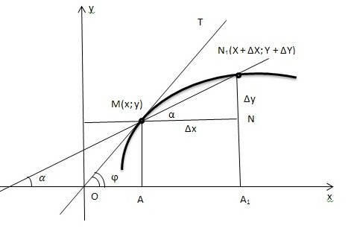
Построение касательной к графику функции
Касательная - прямая, имеющая общую точку с кривой, но не пересекающая её.
def f(x, deriv=False):
if deriv:
return (f(x+.001)-f(x))/.001
return 1/(1+np.exp(-x))
x = np.linspace(-10,10,100)
x1 = -1
y1 = f(x1)
def line(x, x1, y1):
return f(x1,True)*(x - x1) + y1
xrange = np.linspace(x1-3, x1+3, 10)
plt.figure()
plt.plot(x, f(x))
plt.scatter(x1, y1, color='C1', s=50)
plt.plot(xrange, line(xrange, x1, y1), 'C1--', linewidth = 2)

Slide 52
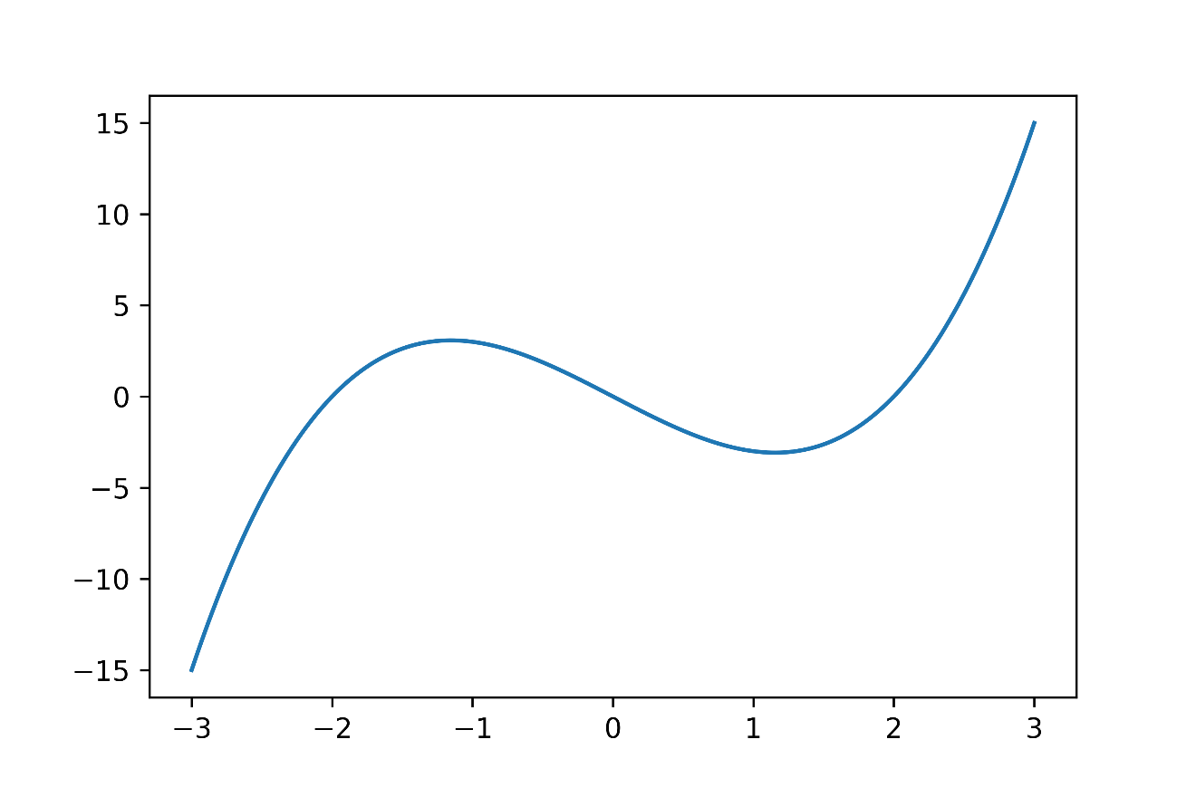
Сохранение изображения
Для сохранение изображений можно использовать команду fig.savefig():
import numpy as np
from matplotlib import pyplot as plt
x = np.linspace(-3, 3, 200)
y = x*(x + 2)*(x - 2)
fig, ax = plt.subplots()
ax.plot(x, y)
fig.savefig('мой график dpi 600.png', dpi = 600)

Slide 53
GIF анимация
import numpy as np
import matplotlib.pyplot as plt
# Импортируем модуль для работы с анимацией:
import matplotlib.animation as animation
t = np.linspace(-4, 4, 300)
fig, ax = plt.subplots()
# Создаем функцию, генерирующую картинки
# для последующей "склейки":
def animate(i):
ax.clear()
line = ax.plot(t, np.sin(i*t))
return line
# Создаем объект анимации:
sin_animation = animation.FuncAnimation(fig,
animate,
frames=np.linspace(2, 4, 30),
interval = 10,
repeat = False)
# Сохраняем анимацию в виде gif файла:
sin_animation.save('моя анимация.gif',
writer='imagemagick',
fps=30)

Slide 54
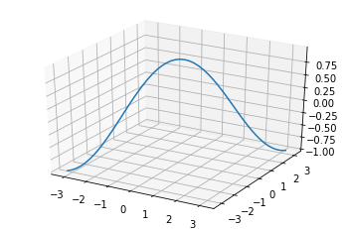
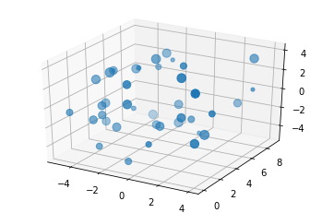
Построение 3D графиков
Необходимые модули для работы с 3D
import matplotlib.pyplot as plt
from mpl_toolkits.mplot3d import Axes3D
Линейный график
x = np.linspace(-np.pi, np.pi, 50)
y = x
z = np.cos(x)
fig = plt.figure()
ax = fig.add_subplot(111, projection='3d')
ax.plot(x, y, z, label='parametric curve')
Точечный график
np.random.seed(123)
x = np.random.randint(-5, 5, 40)
y = np.random.randint(0, 10, 40)
z = np.random.randint(-5, 5, 40)
s = np.random.randint(10, 100, 20)
fig = plt.figure()
ax = fig.add_subplot(111, projection='3d')
ax.scatter(x, y, z, s=s)

Slide 55
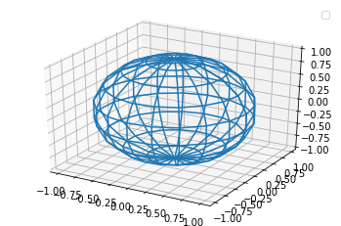
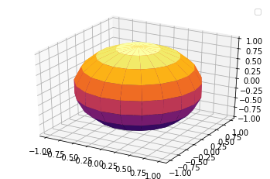
Построение 3D графиков
Каркасная поверхность
u, v = np.mgrid[0:2*np.pi:20j, 0:np.pi:10j]
x = np.cos(u)*np.sin(v)
y = np.sin(u)*np.sin(v)
z = np.cos(v)
fig = plt.figure()
ax = fig.add_subplot(111, projection='3d')
ax.plot_wireframe(x, y, z)
ax.legend()ax.plot(x, y, z, label='parametric curve')
Поверхность
u, v = np.mgrid[0:2*np.pi:20j, 0:np.pi:10j]
x = np.cos(u)*np.sin(v)
y = np.sin(u)*np.sin(v)
z = np.cos(v)
fig = plt.figure()
ax = fig.add_subplot(111, projection='3d')
ax.plot_surface(x, y, z, cmap='inferno')
ax.legend()

Slide 56
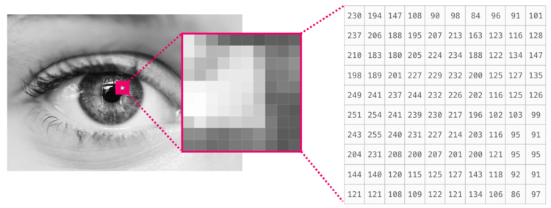
Обработка изображений
Изображение является матрицей пикселей по размеру (высота х ширина).
Если изображение черно-белое, то есть представленное в полутонах, каждый пиксель может быть представлен как единственное число. Обычно между 0 (черный) и 255 (белый).

Slide 57
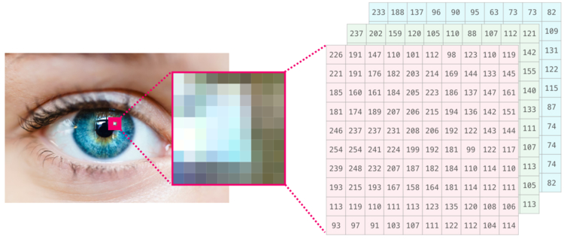
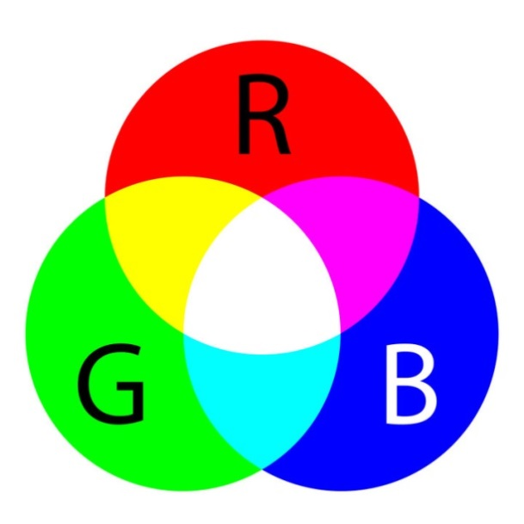
Обработка изображений
Если изображение цветное, каждый пиксель представлен тремя числами. Здесь за основу берется цветовая модель RGB — красный (R), зеленый (G) и синий (B). Таким образом, цветная картинка будет представлена массивом ndarray с размерностями: (высота х ширина х 3).

Slide 58
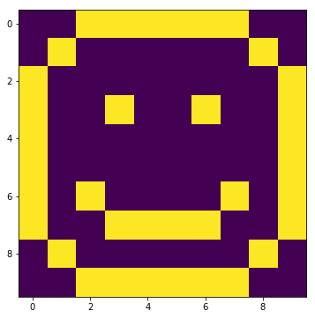
Генерация изображения из массива
import numpy as np
import matplotlib.pyplot as plt
# Двумерный массив пикселей:
smile = [[0, 0, 1, 1, 1, 1, 1, 1, 0, 0],
[0, 1, 0, 0, 0, 0, 0, 0, 1, 0],
[1, 0, 0, 0, 0, 0, 0, 0, 0, 1],
[1, 0, 0, 1, 0, 0, 1, 0, 0, 1],
[1, 0, 0, 0, 0, 0, 0, 0, 0, 1],
[1, 0, 0, 0, 0, 0, 0, 0, 0, 1],
[1, 0, 1, 0, 0, 0, 0, 1, 0, 1],
[1, 0, 0, 1, 1, 1, 1, 0, 0, 1],
[0, 1, 0, 0, 0, 0, 0, 0, 1, 0],
[0, 0, 1, 1, 1, 1, 1, 1, 0, 0]]
fig, ax = plt.subplots()
ax.imshow(smile)
fig.set_figwidth(6) # ширина и
fig.set_figheight(6) # высота "Figure"
plt.show()

Slide 59
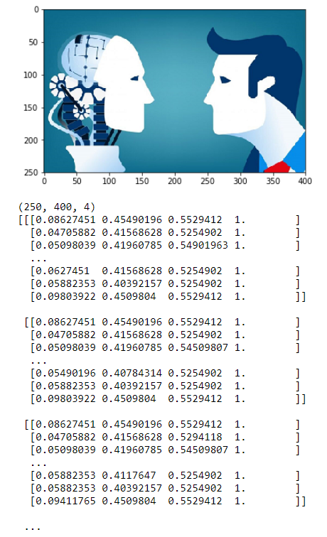
Чтение изображения из файлы и запись в файл
Чтение изображения из PNG файла:
import matplotlib.pyplot as plt
from matplotlib.image import imread, imsave
orig_img = imread('data/ai.png')
plt.imshow(orig_img)
plt.show()
print(orig_img.shape)
print(orig_img)
Сохранение изображения (PNG файл):
imsave('data/ai_new.png', orig_img)

Slide 60


Обработка изображения как массива данных
Горизонтальное отражение:
img_fliph = orig_img[:,::-1,:].copy()
plt.imshow(img_fliph)
plt.show()
Вертикальное отражение:
img_flipv = orig_img[::-1,:,:].copy()
plt.imshow(img_flipv)
plt.show()

Slide 61


Обработка изображения как массива данных
Обрезка изображения:
img_crop = orig_img[:200,50:250,:].copy()
plt.imshow(img_crop)
plt.show()
Изменение цветового канала:
img_crop_g = img_crop.copy()
img_crop_g[:,:,0] = 0
img_crop_g[:,:,2] = 0
plt.imshow(img_crop_g)
plt.show()
#print(img_crop_g)

Slide 62


Обработка изображения как массива данных
Замена строк и столбцов пикселей:
img_lines = orig_img.copy()
img_lines[:,350:370,:] = 1
img_lines[50:100,:,:] = 0
img_lines[50:100,:,3] = 1
plt.imshow(img_lines)
plt.show()
Добавление шума:
noise = orig_img.copy()
for iter in range(10000):
noise[np.random.randint(noise.shape[0]),
np.random.randint(noise.shape[1])] = \
[ np.random.uniform(0,1),np.random.uniform(0,1),\
np.random.uniform(0,1),1]
plt.imshow(noise)
plt.show()

Slide 63

Обработка изображения как массива данных
Инверсия цветов:
img_inv = orig_img.copy()
img_inv[:,:,0] = 1 - img_inv[:,:,0]
img_inv[:,:,1] = 1 - img_inv[:,:,1]
img_inv[:,:,2] = 1 - img_inv[:,:,2]
plt.imshow(img_inv)
plt.show()

Slide 64

Обработка изображения как массива данных
Подумайте, как с помощью обработки массивов можно скрыть часть изображения пиксельной маской?

Slide 65
Pygame

Slide 66

Что такое Pygame?
Pygame — это «игровая библиотека», набор инструментов, помогающих программистам создавать игры. К ним относятся:
Графика и анимация
Звук (включая музыку)
Управление (мышь, клавиатура, геймпад …)
Игровой цикл:
Обработка ввода (события)
Обновление игры
Рендеринг (прорисовка)

Slide 67

Минимальный код Pygame
import pygame
(width, height) = (640, 480) # размеры окна
background_color = (255,255,255) # цвет фона
screen = pygame.display.set_mode((width, height))
pygame.display.set_caption('Окно Pygame') # заголовок
screen.fill(background_color)
pygame.display.flip()
# Цикл отображения окна
running = True
while running:
# Обработка пользовательских событий
for event in pygame.event.get():
if event.type == pygame.QUIT:
running = False
pygame.quit()

Slide 68

Отрисовка графических примитивов
import pygame
background_color = (255,255,255)
(width, height) = (640, 480)
screen = pygame.display.set_mode((width, height))
pygame.display.set_caption('Геометрические примитивы')
running = True
while running:
for event in pygame.event.get():
if event.type == pygame.QUIT:
running = False
screen.fill(background_color)
pygame.draw.circle(screen, (255,0,0), (200, 200), 100, 8)
pygame.draw.circle(screen, (0,255,0), (200, 200), 20, 0)
pygame.display.flip()
pygame.quit()

Slide 69

Случайное движение объектов
import pygame
import numpy as np
x = np.random.randint(150,300,2)
print(x)
background_color = (255,255,255)
(width, height) = (640, 480)
screen = pygame.display.set_mode((width, height))
pygame.display.set_caption('Pygame')
running = True
while running:
for event in pygame.event.get():
if event.type == pygame.QUIT:
running = False
x = np.random.randint(150,300,2)
screen.fill(background_color)
pygame.draw.circle(screen, (255,0,0), (200, 200), 100, 8)
pygame.draw.circle(screen, (0,255,0), (x[0], x[1]), 20, 0)
pygame.display.flip()
pygame.quit()

Slide 70
Обработка событий мыши
import pygame
import numpy as np
data = np.empty((0,2), dtype='f')
def createData(position):
(x, y) = position
coord = [x, y]
global data
data = np.append(data, [coord], axis=0)
radius = 2
color = (0,0,255)
thickness = 0
bg_color = (255,255,255)
(width,height) = (640,480)
screen = pygame.display.set_mode((width,height))
pygame.display.set_caption("Pygame")
running = True
pushing = False
while running:
for event in pygame.event.get():
if event.type == pygame.QUIT:
running = False
elif event.type == pygame.MOUSEBUTTONDOWN:
pushing = True
elif event.type == pygame.MOUSEBUTTONUP:
pushing = False
if pushing:
createData(pygame.mouse.get_pos())
screen.fill(bg_color)
for point in data:
pygame.draw.circle(screen,color,(int(point[0]),int(point[1])),radius,thickness)
pygame.display.flip()
pygame.quit()

Slide 71

Обработка событий мыши
import pygame
import numpy as np
data = np.empty((0,2), dtype='f')
def createData(position):
(x, y) = position
coord = [x, y]
global data
data = np.append(data, [coord], axis=0)
radius = 2
color = (0,0,255)
thickness = 0
bg_color = (255,255,255)
(width,height) = (640,480)
screen = pygame.display.set_mode((width,height))
pygame.display.set_caption("Pygame")
running = True
pushing = False
while running:
for event in pygame.event.get():
if event.type == pygame.QUIT:
running = False
elif event.type == pygame.MOUSEBUTTONDOWN:
pushing = True
elif event.type == pygame.MOUSEBUTTONUP:
pushing = False
if pushing:
createData(pygame.mouse.get_pos())
screen.fill(bg_color)
for point in data:
pygame.draw.circle(screen,color,(int(point[0]),int(point[1])),radius,thickness)
pygame.display.flip()
pygame.quit()

Slide 72

Одноцветный пульверизатор
def createData(position):
(x, y) = position
r = np.random.uniform(0,20)
phi = np.random.uniform(0,2*np.pi)
coord = [x + r*np.cos(phi), y + r*np.sin(phi)]
global data
data = np.append(data, [coord], axis=0)
if pushing and np.random.uniform(0,1)>.5:
createData(pygame.mouse.get_pos())

Slide 73
Полезные ссылки
https://python-scripts.com/numpy
https://pythonworld.ru/numpy
https://habr.com/ru/post/352678/
https://devpractice.ru/matplotlib-lessons/
https://pyprog.pro/mpl/mpl_short_guide.html
https://www.tutorialspoint.com/matplotlib/index.htm
https://younglinux.info/pygame/pygame
https://pythonru.com/uroki/biblioteka-pygame-chast-1-vvedenie
https://www.pygame.org/
https://opensource.com/article/17/12/game-framework-python

Slide 74
Спасибо за внимание!

